Slide 1

第9章 数据统计分析案例

Slide 2

9.1 对比分析

Slide 3

对比分析法
对比分析法是将两个或两个以上的数据进行比较，分析其中的差异，从而揭示这些事物代表的发展变化情况和规律性。
特点：非常直观地看出事物某方面的变化或差距，而且可以准确、量化地表示出变化的差距是多少。

Slide 4
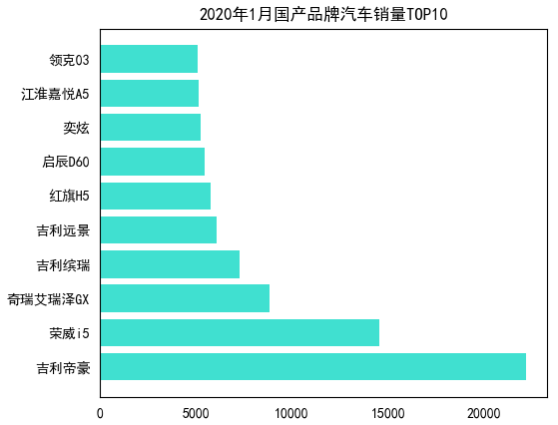
对比分析各品牌销量表现TOP10

Slide 5
9.2 同比、定比和环比分析

Slide 6
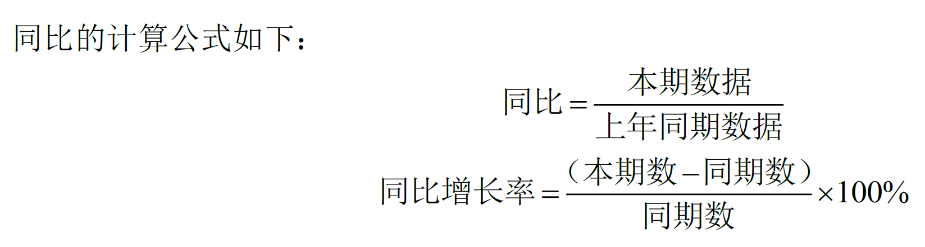
同比

Slide 7
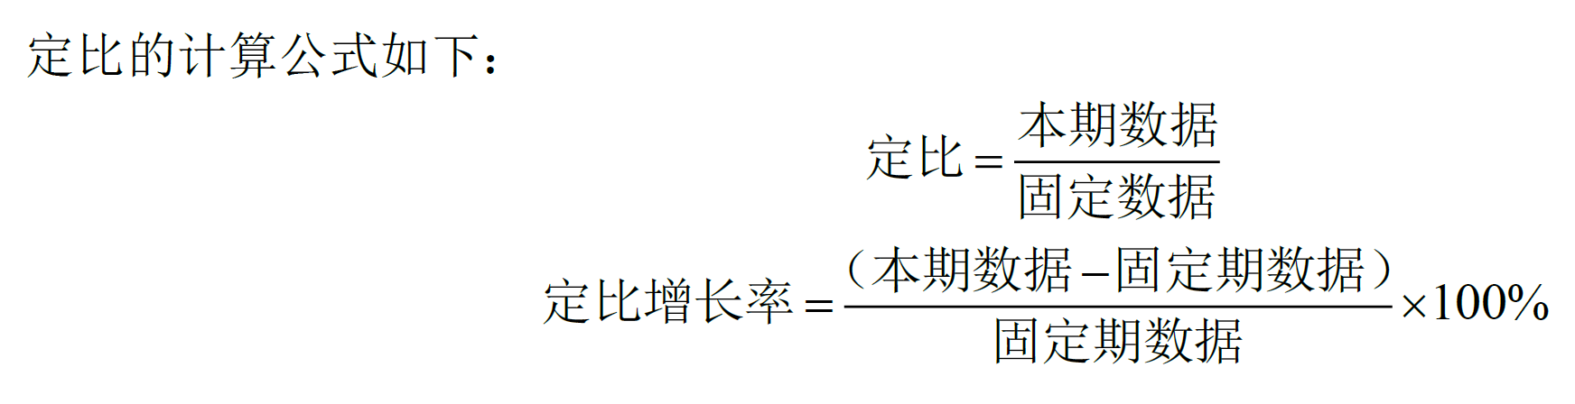
定比

Slide 8

环比

Slide 9
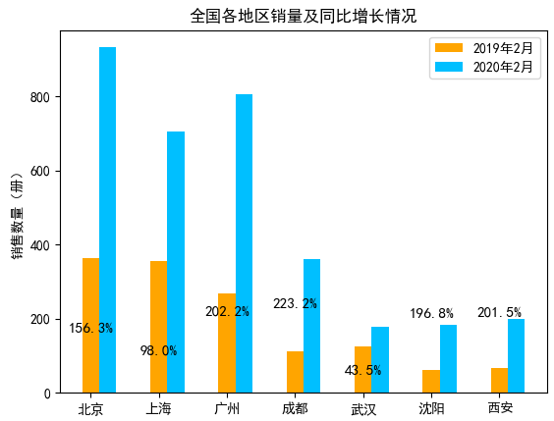
同比分析

Slide 10
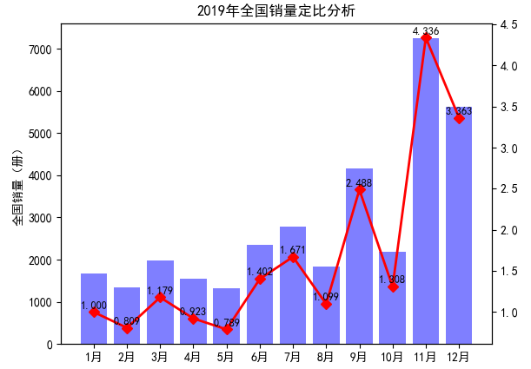
定比分析

Slide 11
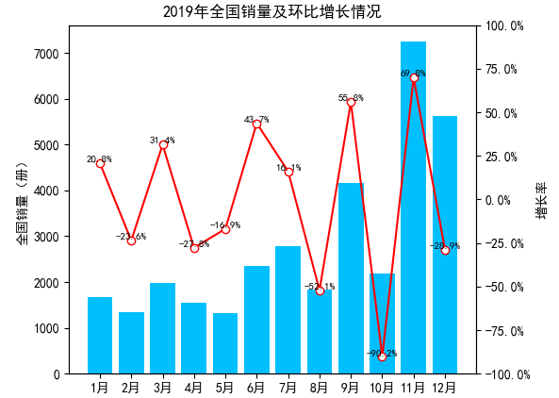
环比分析

Slide 12
9.3 贡献度分析（帕累托法则）

Slide 13

累计贡献率

Slide 14
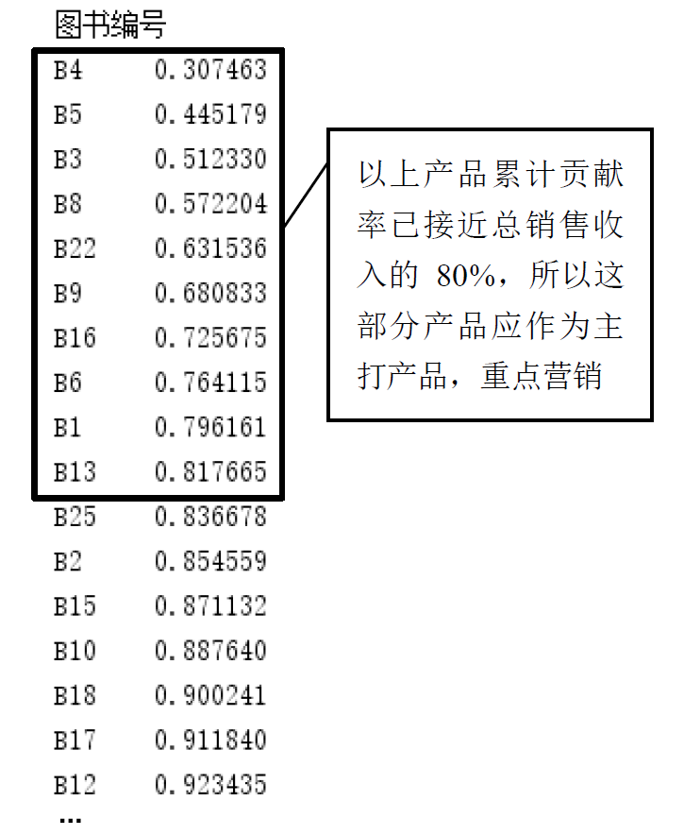
输出累计贡献率

Slide 15
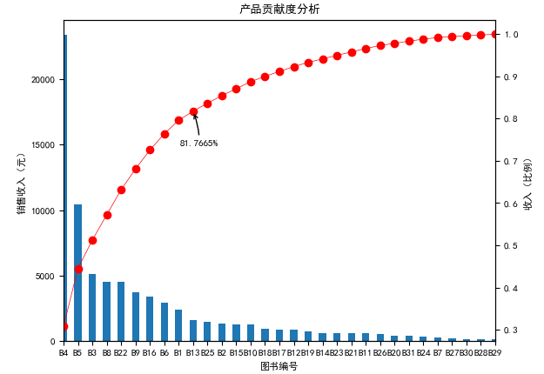
产品贡献度分析

Slide 16
9.4 差异化分析

Slide 17
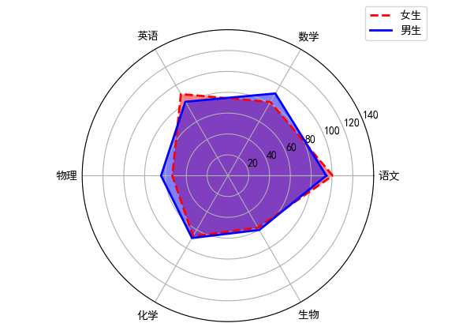
男生、女生各科成绩差异分析

Slide 18
9.5 相关性分析

Slide 19
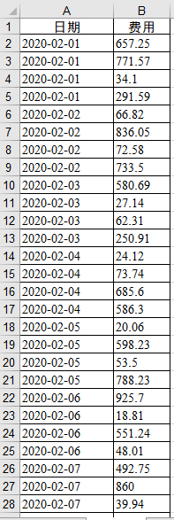
费用成本

Slide 20
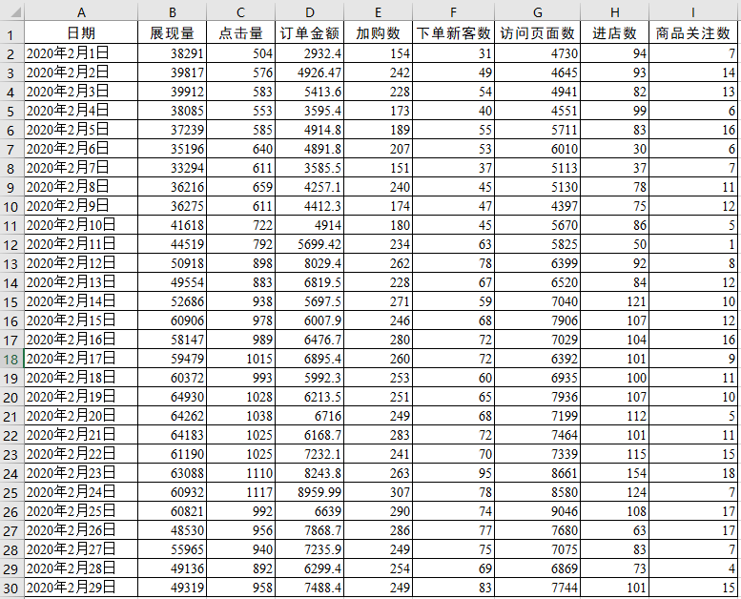
广告展现量

Slide 21
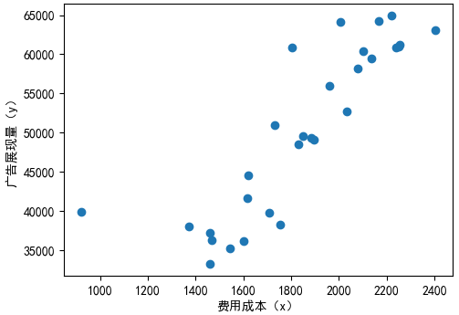
散点图

Slide 22
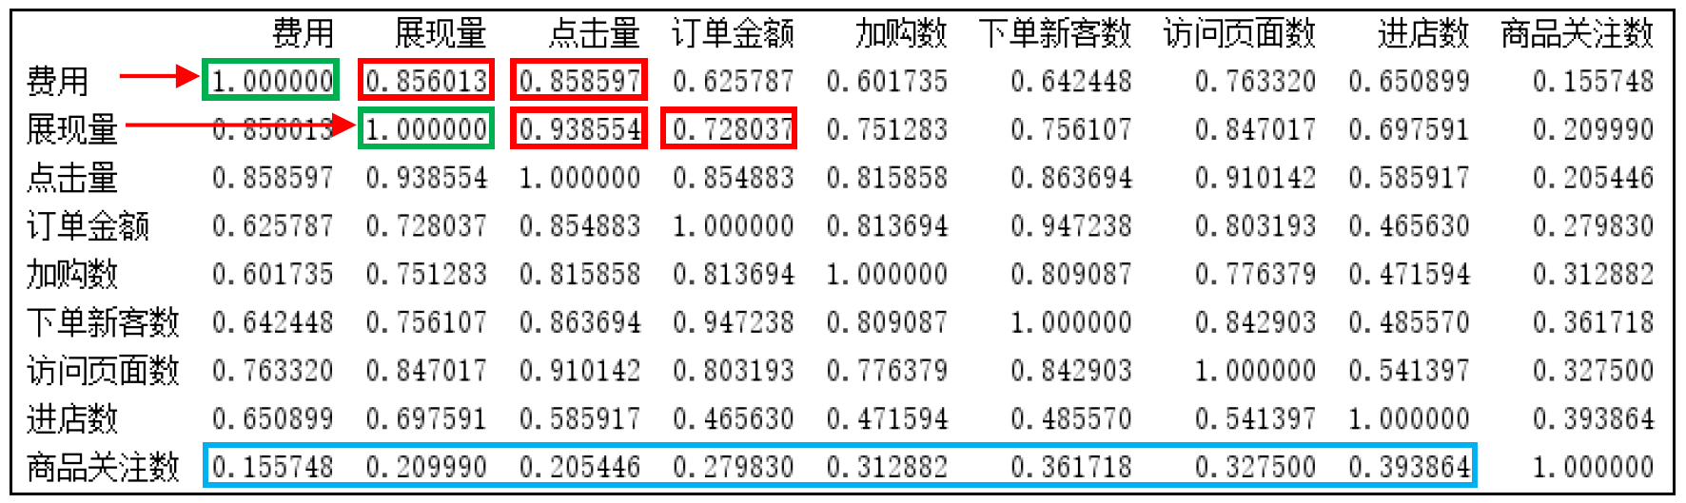
各组数据的相关系数

Slide 23
9.6 时间序列分析

Slide 24
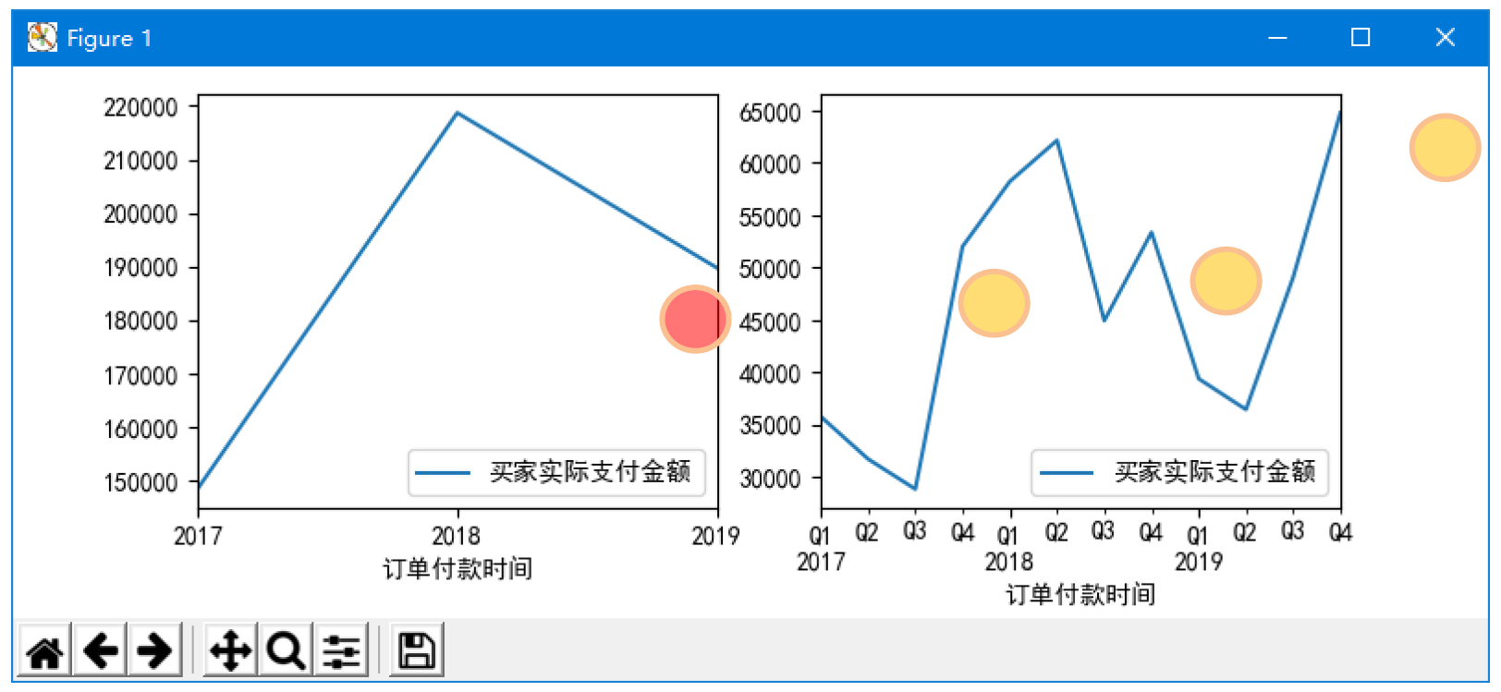
年增长趋势和季节性波动

Slide 25
9.7 小结

Slide 26
小结
本章通过常用的数据分析方法并结合图表，以案例的形式呈现，每一种分析方法都对应一个恰当的分析案例，一张贴切的图表，力求使读者能够真正理解数据分析，并将其应用到实际数据分析工作中。

